Slide 1

LES METHODES DE CONCEPTION INNOVANTES
La Créativité : Prenons un dictionnaire au hasard, la créativité y est définie ainsi : – « créativité : nf (av. 1965 ; de créatif). Pouvoir de création, d’invention. » ; – « création : nf (v 1200 ; lat. Creatio ). Action de faire, d’organiser une chose qui n’existait pas encore. V. Conception, élaboration, invention, naissance, survenance. ».
La conception mécanique peut donc, au sens de cette définition, être considérée comme une activité créative.
Les processus de créativité sont très variés, l’objectif de cette séance est de découvrir (ou revoir) des procédés créatifs structurés liés à la conception mécanique.
Eric BOURGEAIS – BUT GMP 2023
Conception innovante

Slide 2
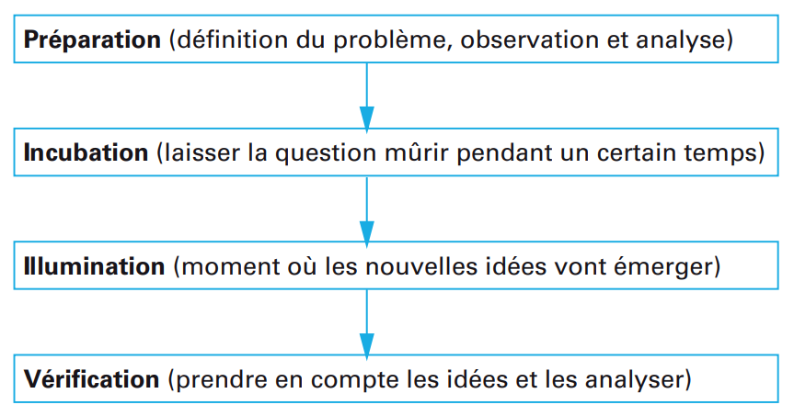
LES METHODES DE CONCEPTION INNOVANTES
Modélisation du processus de créativité de Wallas.
Eric BOURGEAIS – BUT GMP 2023
Conception innovante

Slide 3
LES METHODES DE CONCEPTION INNOVANTES
PLAN DU COURS : nous allons présenter de façon rapide un certain nombre de méthode de conception considérées comme innovantes :
  Analyse de la valeur
  Brainstorming
  Mind Mapping
  Assumption Smashing
  Sysml
  TRIZ
  Technologie de rupture
Eric BOURGEAIS – BUT GMP 2023
Conception innovante

Slide 4
LES METHODES DE CONCEPTION INNOVANTES
L’ANALYSE DE LA VALEUR
L’analyse de la valeur est une méthode de compétitivité, organisée et créative, visant la satisfaction du besoin de l’utilisateur par une démarche spécifique de conception à la fois fonctionnelle, économique et pluridisciplinaire. Elle est constituée d’une phase de détermination des services à rendre (analyse fonctionnelle) et d’une phase de recherche des faisabilités techniques.
Cette démarche se divise généralement en sept étapes : – orienter l’action ; – rechercher l’information ; – analyser fonctionnellement ; – rechercher les idées et voies de solution ; – étudier et évaluer les solutions ; – faire un bilan (prévisionnel) et une proposition (de choix) ; – suivre la réalisation.
Eric BOURGEAIS – BUT GMP 2023
Analyse de la valeur
Conception innovante

Slide 5
LES METHODES DE CONCEPTION INNOVANTES
En France, l’analyse de valeur se réfère aux normes suivantes : NF X 50-100, NF X 50-151, NF X 50-152, X 50-153 et NF EN 1325-1 (cf. [AG 2 225v2]). Cette méthode est très souvent utilisée pour l’amélioration de produit et la réduction de coût. Néanmoins, c’est une méthode très efficace pour générer des idées nouvelles (créativité). Dans sa première phase (analyse fonctionnelle), elle permet d’envisager les nouveaux services à satisfaire. Dans la seconde phase, elle permet d’ouvrir le champ des possibles techniques. L’analyse fonctionnelle permet, par le jeu de la combinaison de verbes et d’environnants, de rédiger des nouveaux services à rendre, de nouvelles fonctionnalités. Ici, l’exhaustivité sous-tend la créativité et, de fait, la complexité. Pour ce type spécifique d’action, il peut être intéressant de lier différents outils voire de les « déshumaniser »
Eric BOURGEAIS – BUT GMP 2023
Analyse de la valeur
Conception innovante

Slide 6
LES METHODES DE CONCEPTION INNOVANTES
L’ANALYSE FONCTIONNELLE
Le but de l’Analyse Fonctionnelle est d’optimiser la conception ou la reconception de produits en s’appuyant sur les fonctions que doit réaliser le produit. Une fois les fonctions du produit identifiées et caractérisées, l’équipe de conception peut mesurer son état d’avancement et de réussite par rapport à des critères objectifs.
Eric BOURGEAIS – BUT GMP 2023
Analyse de la valeur
Conception innovante

Slide 7
LES METHODES DE CONCEPTION INNOVANTES
L’Analyse Fonctionnelle permet d’éviter certains pièges classiques de la conception (aveuglement, manque d’objectivité, mauvaise gestion des priorités).
Dans les faits, les premières étapes de l’AF sont générales et concernent tous les acteurs d’un même projet. C’est seulement dans un deuxième temps que l’AF devient technique, et oriente les concepteurs vers des solutions techniques.
L’AF rend ainsi possible un dialogue entre tous les intervenants d’un projet (quels que soient leurs domaines de compétence). C’est un gage d’objectivité et de créativité dans la conduite du projet.
Eric BOURGEAIS – BUT GMP 2023
Analyse de la valeur
Conception innovante

Slide 8
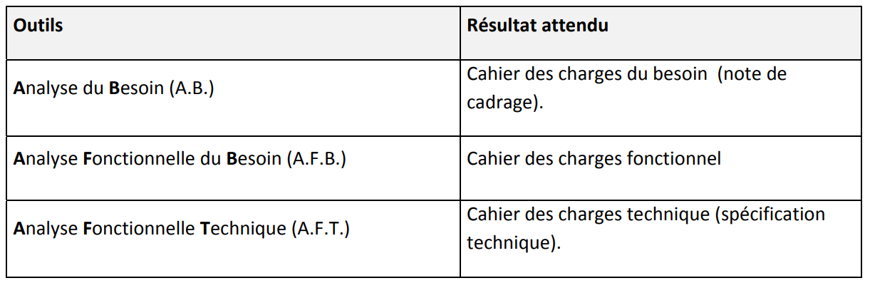
LES METHODES DE CONCEPTION INNOVANTES
Lors d’une démarche d’analyse fonctionnelle, les concepteurs (au sens large) du produit doivent suivre les étapes suivantes, présentées dans l’ordre chronologique.
Eric BOURGEAIS – BUT GMP 2023
Analyse de la valeur
Conception innovante

Slide 9
LES METHODES DE CONCEPTION INNOVANTES
L’Analyse du Besoin permet d’exprimer le besoin.
L’Analyse Fonctionnelle du Besoin permet d’identifier les relations du produit avec son contexte d’utilisation, afin de dégager des Fonctions de Service, aptes à satisfaire le besoin.
L’Analyse Fonctionnelle Technique permet de déterminer les Fonctions Techniques nécessaires aux fonctions de service.
Ces fonctions techniques guident les concepteurs dans la recherche des solutions technologiques..
Eric BOURGEAIS – BUT GMP 2023
Analyse de la valeur
Conception innovante

Slide 10
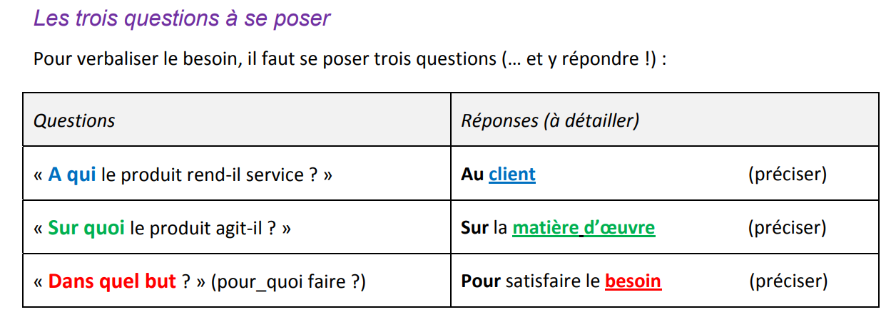
LES METHODES DE CONCEPTION INNOVANTES
La verbalisation du besoin.
Eric BOURGEAIS – BUT GMP 2023
Analyse de la valeur
Conception innovante

Slide 11
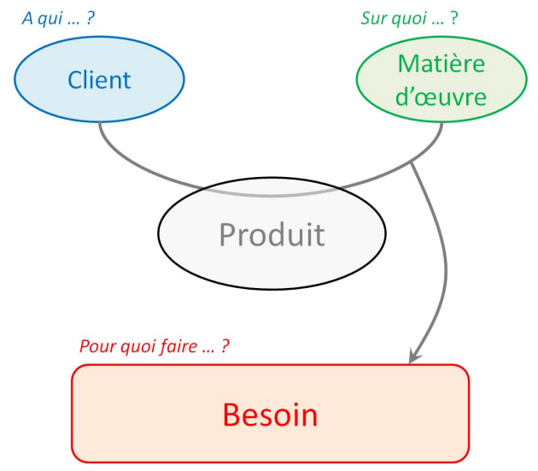
LES METHODES DE CONCEPTION INNOVANTES
Le schéma du besoin.
Eric BOURGEAIS – BUT GMP 2023
Analyse de la valeur
Conception innovante

Slide 12
LES METHODES DE CONCEPTION INNOVANTES
L’analyse fonctionnelle du besoin
L’Analyse Fonctionnelle du Besoin est une démarche relativement longue, qui conditionne grandement la réussite du projet et demande donc beaucoup de rigueur et de soin.
1. Identification des phases de vie du produit
2. Pour chaque phase de vie (à minima les principales) :
a. Identification et caractérisation des Eléments du Milieu Extérieur
b. Identification des Fonctions de Service (F.S.)
c. Caractérisation des F.S.
3. Rédaction du cahier des charges fonctionnel
Eric BOURGEAIS – BUT GMP 2023
Analyse de la valeur
Conception innovante

Slide 13
LES METHODES DE CONCEPTION INNOVANTES
Identification des fonctions de service.
On identifie les Fonctions de Service grâce à un outil graphique : le graphe des interacteurs, ou graphe fonctionnel (le « Diagramme Pieuvre »© de la méthode APTE) :
a) Les relations du produit avec son milieu extérieur (pour une phase de vie donnée) sont représentées par des traits.
b) Chaque trait correspond à une Fonction de Service (F.S.)
c) Chaque trait doit relier le produit à un EME ou bien relier plusieurs EME en passant par le produit.
Eric BOURGEAIS – BUT GMP 2023
Analyse de la valeur
Conception innovante

Slide 14
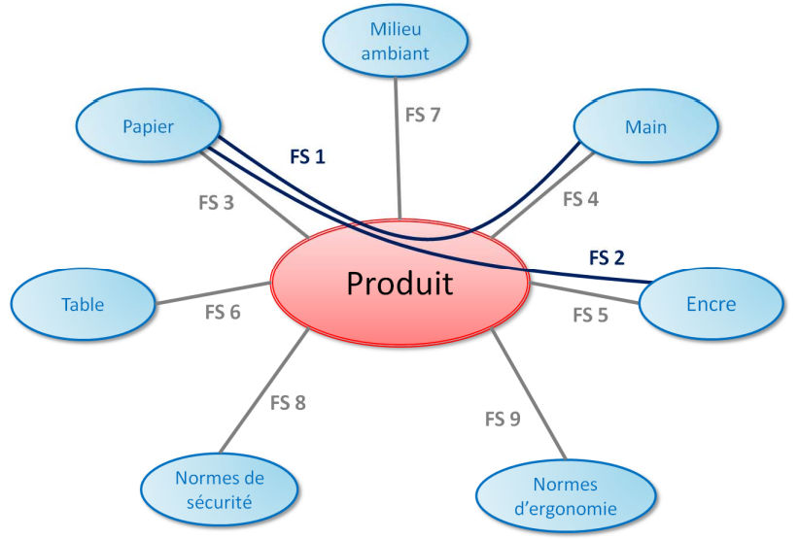
LES METHODES DE CONCEPTION INNOVANTES
Eric BOURGEAIS – BUT GMP 2023
Analyse de la valeur
Conception innovante

Slide 15
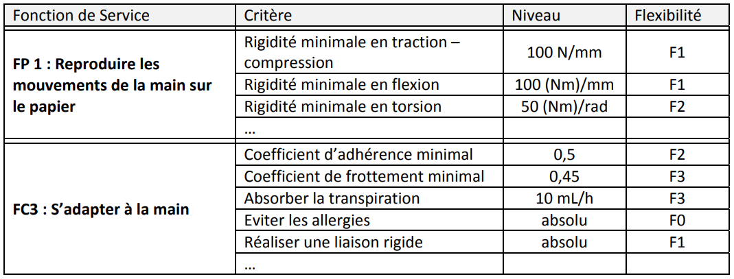
LES METHODES DE CONCEPTION INNOVANTES
Caractérisation des Fonctions de Service.
Eric BOURGEAIS – BUT GMP 2023
Analyse de la valeur
Conception innovante

Slide 16
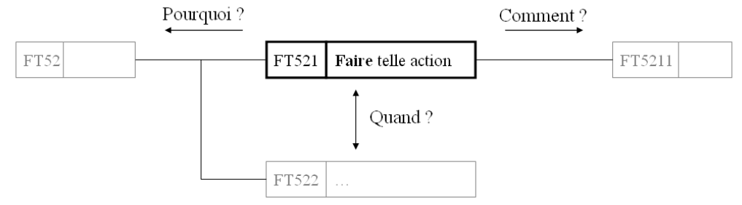
LES METHODES DE CONCEPTION INNOVANTES
Le diagramme FAST
Pour mener une Analyse Fonctionnelle Technique, il existe un outil principal : le F.A.S.T. (acronyme de « Functionnal Analysis System Technique »). D’autres outils existent, mais il s’agit de compléments au FAST, non abordés ici.
Lecture du FAST
Eric BOURGEAIS – BUT GMP 2023
Analyse de la valeur
Conception innovante

Slide 17
LES METHODES DE CONCEPTION INNOVANTES
La technique du BRAIN-STORMING
Le terme brainstorming est devenu un mot généralement employé en langue française comme un terme générique de la pensée créatrice. Le brainstorming est basé sur la mise en situation d’un groupe dans le but de générer des idées. La phase de créativité est séparée de la phase de jugement de pensée.
Eric BOURGEAIS – BUT GMP 2023
Le Brain-storming
Conception innovante

Slide 18
LES METHODES DE CONCEPTION INNOVANTES
Pour débuter correctement une activité de brainstorming, il faut :
– avoir bien défini et clairement exposé le problème ;
– désigner quelqu’un pour noter toutes les idées comme elles arrivent ;
– avoir le « juste » nombre des personnes dans le groupe ;
– avoir un animateur pour mettre en application les directives suivantes :
• interdire le jugement,
• accepter et enregistrer chaque idée,
• encourager les gens à réagir sur les idées d’autrui,
• encourager la genèse des idées étranges..
Eric BOURGEAIS – BUT GMP 2023
Le Brain-storming
Conception innovante

Slide 19
LES METHODES DE CONCEPTION INNOVANTES
Avantages :
– permet de poser une partie du problème à traiter ;
– permet la dynamique de groupe.
Inconvénients :
– capacités de l’animateur ;
– homogénéité du groupe..
Eric BOURGEAIS – BUT GMP 2023
Le Brain-storming
Conception innovante

Slide 20
LES METHODES DE CONCEPTION INNOVANTES
LA CARTE MENTALE :
Les techniques de cartographie (« mapping ») ont un rôle privilégié dans les activités cognitives humaines et la résolution des problèmes de conception. Tony Buzan, reconnu comme l’un des premiers chercheurs (1970) et vulgarisateurs du concept de carte mentale, décrit celle-ci comme un outil d’organisation hiérarchique des idées .
Elle permet de relater la complexité d’une problématique. C’est une représentation dépassant la simple formalisation de liens et de mots ou d’images.
Eric BOURGEAIS – BUT GMP 2023
Le Mind Mapping
Conception innovante

Slide 21

LES METHODES DE CONCEPTION INNOVANTES
La carte mentale permet le partage d’une problématique par les acteurs d’un groupe de travail. Elle donne l’opportunité aux différentes logiques d’actions de s’exprimer et aux multiples connaissances d’être mobilisées.
La diversité des connaissances est un facteur favorisant la créativité. Isaksen le traduit par la formulation mathématique suivante :
avec C créativité, K connaissances, I imagination, E évaluation, fa fonction croissante. La majoration de quantité de K, de I et de E augmentera C.
Eric BOURGEAIS – BUT GMP 2023
Le Mind Mapping
Conception innovante

Slide 22
LES METHODES DE CONCEPTION INNOVANTES
La démarche de réalisation d’une carte mentale « mots » est simple. Les utilisateurs inscrivent sur une feuille ou sur un logiciel, un concept central, puis ajoutent toutes les idées émises en les connectant par un axe au concept de départ.
Dans cette phase, il est important de se prémunir des inhibiteurs et notamment des « marques de l’éducation ». Par association, de nouvelles idées apparaissent. Ensuite, les utilisateurs peuvent explorer les associations qui semblent les plus pertinentes.
La carte mentale permet aux utilisateurs d’exprimer leurs idées aussi rapidement qu’elles leur viennent. Il existe des logiciels de carte mentale. Ils offrent la possibilité de modifier à volonté l’organisation de la carte mentale.
Eric BOURGEAIS – BUT GMP 2023
Le Mind Mapping
Conception innovante

Slide 23
LES METHODES DE CONCEPTION INNOVANTES
Avantages :
– outil permettant la dynamique de groupe ;
– outil individuel ou de groupe ;
– supporte les démarches « aléatoires » ;
– système informatisé avec mise en forme en temps réel ;
– outils ne nécessitant pas d’appropriation lourde..
Inconvénients :
– nécessite l’interprétation du lecteur ;
– nécessite de « partager » une langue commune.
Eric BOURGEAIS – BUT GMP 2023
Le Mind Mapping
Conception innovante

Slide 24
LES METHODES DE CONCEPTION INNOVANTES
Méthode « ASSUMPTION SMASHING ».
La technique proposée ici est de faire la liste de tous les a priori liés à un problème et ensuite d’explorer ce qui se passe si chaque a priori est éliminé individuellement ou en combinaison.
Eric BOURGEAIS – BUT GMP 2023
L’Assumption Smashing
Conception innovante

Slide 25
LES METHODES DE CONCEPTION INNOVANTES
Par exemple :
un service après-vente d’une société de logiciels encourage ses clients à prendre un contrat de maintenance pour un coût s’élevant à 15 % de la valeur du logiciel. Le revenu généré par ce contrat finance le personnel d’appui technique. Les a priori de cette situation sont :
– les logiciels nécessiteront une maintenance ;
– les clients achètent des contrats de maintenance ;
– les clients payent 15 % de la valeur du logiciel ;
– la maintenance est un service et doit donc être vendu ;
– le vendeur de logiciel fournit une assistance utile et opportune..
Eric BOURGEAIS – BUT GMP 2023
L’Assumption Smashing
Conception innovante

Slide 26
LES METHODES DE CONCEPTION INNOVANTES
Maintenant, explorez de nouveau le problème en éliminant un des a priori de départ.
■ Que se passe-t-il si le contrat de maintenance est gratuit ?
Peut-être faut-il augmenter le prix de logiciel et donner l’impression que la maintenance est gratuite !.
■ Que se passe-t-il si le vendeur n’offre pas de contrat de maintenance ? L’utilisateur doit être autonome face aux pannes éventuelles.
Cela peut amener les clients :
– à former leur propre groupe d’utilisateurs ;
– à se tourner vers des forums sur Internet, des revues spécialisées
– à faire appel à des spécialistes indépendants.
Eric BOURGEAIS – BUT GMP 2023
L’Assumption Smashing
Conception innovante

Slide 27
LES METHODES DE CONCEPTION INNOVANTES
■ La suppression des a priori est une façon d’avoir des idées nouvelles Le principe de cette méthode peut s’appliquer à d’autres éléments que les a priori, par exemple aux contraintes du contexte de travail.
Comment répondriez-vous à ces questions ?
– que feriez-vous si la gravité s’arrêtait pendant une minute chaque jour ?
– que feriez-vous si vous n’aviez pas besoin de dormir ?
– décrivez votre semaine de travail si elle ne durait qu’un jour par semaine ?
Eric BOURGEAIS – BUT GMP 2023
L’Assumption Smashing
Conception innovante

Slide 28
LES METHODES DE CONCEPTION INNOVANTES
■ La suppression des a priori est une façon d’avoir des idées nouvelles Le principe de cette méthode peut s’appliquer à d’autres éléments que les a priori, par exemple aux contraintes du contexte de travail.
Comment répondriez-vous à ces questions ?
– que feriez-vous si la gravité s’arrêtait pendant une minute chaque jour ?
– que feriez-vous si vous n’aviez pas besoin de dormir ?
– décrivez votre semaine de travail si elle ne durait qu’un jour par semaine ?
Eric BOURGEAIS – BUT GMP 2023
L’Assumption Smashing
Conception innovante

Slide 29
LES METHODES DE CONCEPTION INNOVANTES
• Avantages :
– possibilité de forte remise en cause ;
– permet de stimuler le groupe de travail sur des problèmes concrets ;
– oriente la perception du problème ;
– permet de valider « les services à rendre » ;
– permet de définir un cahier des charges avec le groupe de travail ;
– donne le même niveau d’information aux participants.
• Inconvénients :
– en opposition avec la raison inhibitrice ;
– nécessite des capacités d’extrapolation ;
– faible niveau d’abstraction ;
– plus performant en groupe.
Eric BOURGEAIS – BUT GMP 2023
L’Assumption Smashing
Conception innovante

Slide 30

LES METHODES DE CONCEPTION INNOVANTES
• LE SysML
Systems Modeling Language - SysML en abrégé - est un langage de modélisation spécifique au domaine de l'ingénierie système.
Ce langage, commun à tous les champs disciplinaires, est composé de diagrammes qui permettent d’aborder plus facilement les systèmes pluri techniques, que ce soit en phase de conception ou en phase d’analyse d’un existant. Il peut également décrire le cheminement de la matière, de l’énergie et de l’information, ses diagrammes offrant la possibilité
de représenter à la fois les composants et les flux de toute nature.
Eric BOURGEAIS – BUT GMP 2023
LE SYSML
Conception innovante

Slide 31
LES METHODES DE CONCEPTION INNOVANTES
Nous retrouvons donc 6 diagrammes :
• Diagramme des exigences (requirement diagram)
• Diagramme des cas d’utilisation (use case diagram)
• Diagramme de séquence (sequence diagram)
• Diagramme d’état (state diagram)
• Diagramme de définition de blocs (definition block diagram)
• Diagramme de blocs internes (internal block diagram)
Eric BOURGEAIS – BUT GMP 2023
LE SYSML
Conception innovante

Slide 32
LES METHODES DE CONCEPTION INNOVANTES
Le cahier des charges
Le cahier des charges est un document essentiel à la réalisation d'un projet. Il décrit précisément les besoins auxquels les intervenants doivent
répondre : objectifs, cibles, concurrence, spécifications techniques, délais...
La norme NFX 50-150 formalise la rédaction d'un cahier des charges.
Eric BOURGEAIS – BUT GMP 2023
LE SYSML
Conception innovante

Slide 33
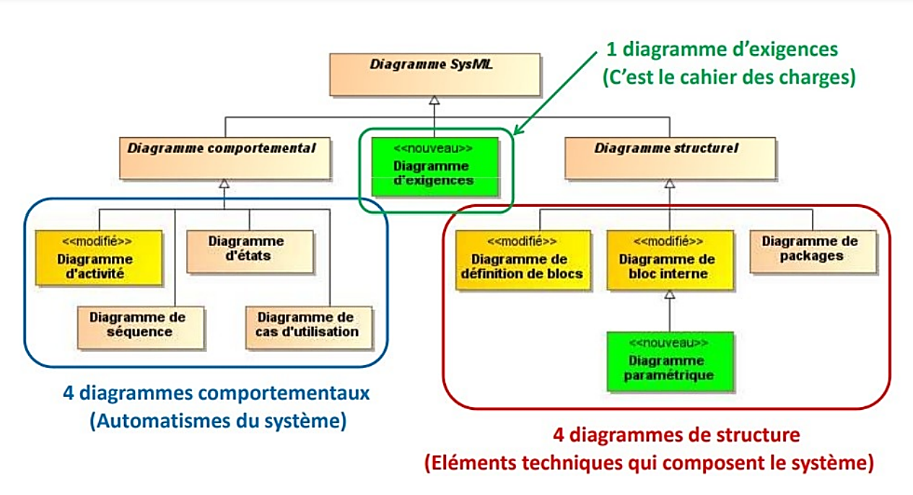
LES METHODES DE CONCEPTION INNOVANTES
Eric BOURGEAIS – BUT GMP 2023
LE SYSML
Conception innovante

Slide 34
LES METHODES DE CONCEPTION INNOVANTES
TRIZ : (acronyme russe de la Théorie de Résolution des Problèmes Inventifs, Teorija Reshenija Izobretateliskih Zadatch est une approche destinée à résoudre des problèmes d'innovation, principalement techniques.
Elle est élaborée à partir de 1946 par l'ingénieur soviétique Genrich Altshuller, lorsqu'il constata que le progrès technologique suit de façon générale un cours descriptible par des lois.
Ces lois suggèrent une procédure à suivre pour innover en matière de technologies, notamment en explorant des solutions génériques, empruntées à d'autres domaines, qui n'ont pas encore été appliquées au problème particulier à l'étude.
Eric BOURGEAIS – BUT GMP 2023
LA METHODE TRIZ
Conception innovante

Slide 35
LES METHODES DE CONCEPTION INNOVANTES
TRIZ considère que les problèmes rencontrés durant la conception d'un nouveau produit présentent des analogies avec d'autres et que des solutions analogues doivent pouvoir s'appliquer. Ce constat résulte de l'analyse d'un grand nombre de brevets par l'auteur de la théorie et son équipe.
L'ambition de TRIZ est de favoriser la créativité, ou de stimuler la recherche de concepts innovants en proposant aux ingénieurs et aux inventeurs des outils de déblocage de l'inertie mentale
TRIZ oriente le concepteur et le guide à chaque étape de la résolution de problème, en proposant systématiquement des solutions génériques et des outils éprouvés;
Eric BOURGEAIS – BUT GMP 2023
LA METHODE TRIZ
Conception innovante

Slide 36
LES METHODES DE CONCEPTION INNOVANTES
TRIZ conduit l'utilisateur vers une formulation générique et abstraite de son problème, puis vers des principes de résolution du problème abstrait destinés à inspirer des solutions inventives dans l'espace du problème réel. À partir d'indices et de suggestions fournis par TRIZ, le concepteur transpose des solutions génériques en solutions concrètes adaptées à son problème.
TRIZ repose sur l'analyse de 40 000 brevets sélectionnés parmi 400 000 brevets internationaux. Ils ont la caractéristique de présenter des principes communs d'innovations, et ceci dans des domaines très variés.
Eric BOURGEAIS – BUT GMP 2023
LA METHODE TRIZ
Conception innovante

Slide 37
LES METHODES DE CONCEPTION INNOVANTES
Concrètement, TRIZ permet de résoudre des antinomies apparaissant durant une nouvelle conception, comme dans le domaine des moteurs, les exigences contraires de poids et de puissance, ou en informatique, le conflit entre la vitesse d'exécution et l'empreinte mémoire.
Les outils de TRIZ sont particulièrement utilisés en France dans l'industrie automobile et dans l'aéronautique, mais des applications à d'autres secteurs sont fréquentes.
Ils permettent à la fois de résoudre des problèmes d'inventivité, de préparer des dépôts de brevets mais aussi de préparer des stratégies de R&D.
Eric BOURGEAIS – BUT GMP 2023
LA METHODE TRIZ
Conception innovante

Slide 38
LES METHODES DE CONCEPTION INNOVANTES
Le résultat de l'analyse des brevets a permis de mettre en évidence trois éléments clefs de TRIZ :
  Les solutions et les problèmes sont identiques dans tous les secteurs industriels et scientifiques ;
  Les modèles d'évolution technique sont également répétés dans tous les secteurs industriels et scientifiques ;
  Les innovations utilisent des effets scientifiques en dehors du domaine dans lequel ils ont été développés.
Ces constatations ont amené G. Altshuller à développer une démarche de résolution des problèmes inventifs.
Eric BOURGEAIS – BUT GMP 2023
LA METHODE TRIZ
Conception innovante

Slide 39
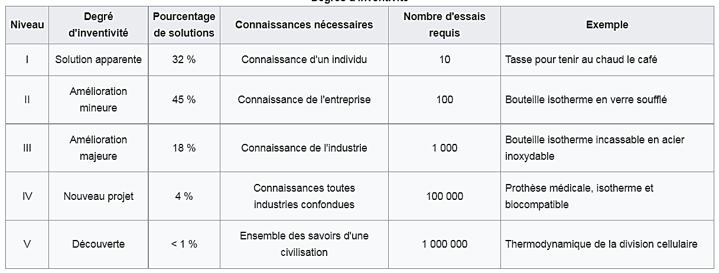
LES METHODES DE CONCEPTION INNOVANTES
Degrés d'inventivité
TRIZ définit différents degrés d'inventivité en fonction des ressources en termes de connaissances requises pour leur implémentation.
Eric BOURGEAIS – BUT GMP 2023
LA METHODE TRIZ
Conception innovante

Slide 40
LES METHODES DE CONCEPTION INNOVANTES
Les concepts fondamentaux de la TRIZ
Résultat idéal final
Le RIF (Résultat Idéal Final) est le concept central de TRIZ. Il consiste à décrire l'objet idéal qui maximiserait les fonctions utiles et minimiserait les fonctions néfastes et coûts. Cet idéal utopique est destiné à briser les freins psychologiques à la créativité.
Eric BOURGEAIS – BUT GMP 2023
LA METHODE TRIZ
Conception innovante

Slide 41
LES METHODES DE CONCEPTION INNOVANTES
Contradictions
La notion de contradiction est la notion essentielle de la TRIZ : tous les problèmes d’innovation présentent la même difficulté majeure : ils semblent insolubles, du fait de la présence d'un certain nombre de contradictions. Dans la majorité des cas, les ingénieurs ont tendance à privilégier une solution qui est un compromis entre les différents paramètres plutôt qu'une solution résolvant ces contradictions.
TRIZ distingue trois types de contradictions :
  Les contradictions opérationnelles ;
  Les contradictions techniques ;
  Les contradictions physiques.
Eric BOURGEAIS – BUT GMP 2023
LA METHODE TRIZ
Conception innovante

Slide 42
LES METHODES DE CONCEPTION INNOVANTES
Toujours à partir d'une compilation de documents de propriété intellectuelle, Altshuller est arrivé à la conclusion que les systèmes techniques suivent des lignes objectives d'évolution. Il a ainsi identifié une série de modèles de base qui permettent d'anticiper l'évolution d'un produit. 8 lois d'évolution sont présentées de la manière suivante :
Eric BOURGEAIS – BUT GMP 2023
LA METHODE TRIZ
Conception innovante

Slide 43
LES METHODES DE CONCEPTION INNOVANTES
Lois statiques
  Loi 1 : Intégralité des parties d'un système technique : Un système technique doit avoir un élément moteur, un organe de transmission, un organe de travail et un organe de contrôle.
  Loi 2 : Conductibilité énergétique du système : Libre passage de l'énergie entre les différents organes.
  Loi 3 : Coordination des rythmes des parties : Coordination en fréquence, vibration, périodicité.
Eric BOURGEAIS – BUT GMP 2023
LA METHODE TRIZ
Conception innovante

Slide 44
LES METHODES DE CONCEPTION INNOVANTES
Lois cinématiques
  Loi 4 : Augmentation du niveau d’idéalité : Le système tend vers un idéal dont le volume, le poids, la surface, le coût tendent vers zéro à iso-performance.
  Loi 5 : Développement inégal des entités : Le développement inégal des sous-systèmes conduit à des contradictions.
  Loi 6 : Transition vers le super système : Après avoir épuisé les possibilités d'innovation de l'objet, celles-ci apparaissent au niveau du système.
Eric BOURGEAIS – BUT GMP 2023
LA METHODE TRIZ
Conception innovante

Slide 45
LES METHODES DE CONCEPTION INNOVANTES
Lois dynamiques
  Loi 7 : Transition vers le micro-niveau : Passage du macro au micro-niveau.
  Loi 8 : Augmentation de la dynamisation et du niveau de contrôlabilité : tendance à augmenter les organes de contrôle.
Eric BOURGEAIS – BUT GMP 2023
LA METHODE TRIZ
Conception innovante

Slide 46
LES METHODES DE CONCEPTION INNOVANTES
Les Paramètres Techniques
Les 39 paramètres sont les caractéristiques qui permettent de définir un système technique. Un problème technique, du point de vue de TRIZ, est composé d'un ensemble de contradictions faisant intervenir quelques-uns des 39 paramètres techniques. Une contradiction est caractérisée par le fait que l'amélioration d'un paramètre implique la dégradation d'un ou plusieurs autres paramètres.
La phase d'abstraction du problème technique consiste ainsi à décrire le problème initial à partir de ces paramètres techniques.
Eric BOURGEAIS – BUT GMP 2023
LA METHODE TRIZ
Conception innovante

Slide 47
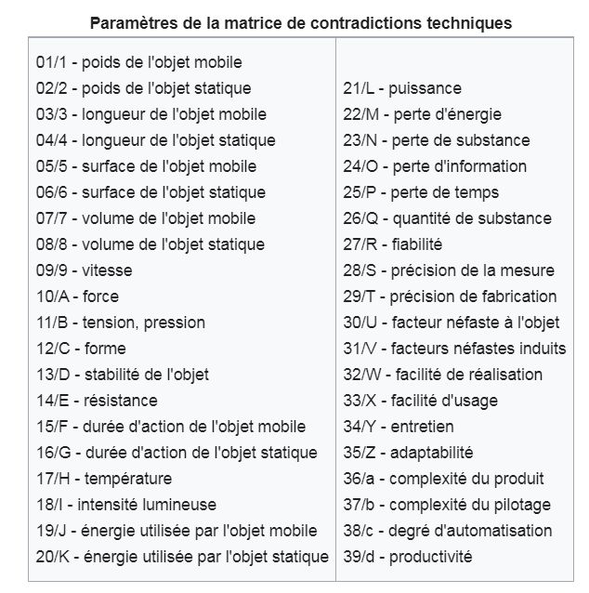
LES METHODES DE CONCEPTION INNOVANTES
Eric BOURGEAIS – BUT GMP 2023
LA METHODE TRIZ
Conception innovante

Slide 48
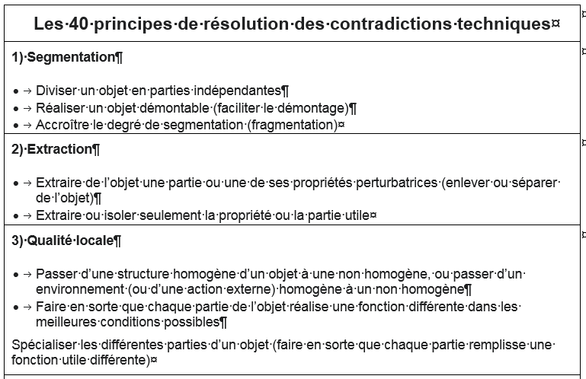
LES METHODES DE CONCEPTION INNOVANTES
Eric BOURGEAIS – BUT GMP 2023
LA METHODE TRIZ
Conception innovante

Slide 49
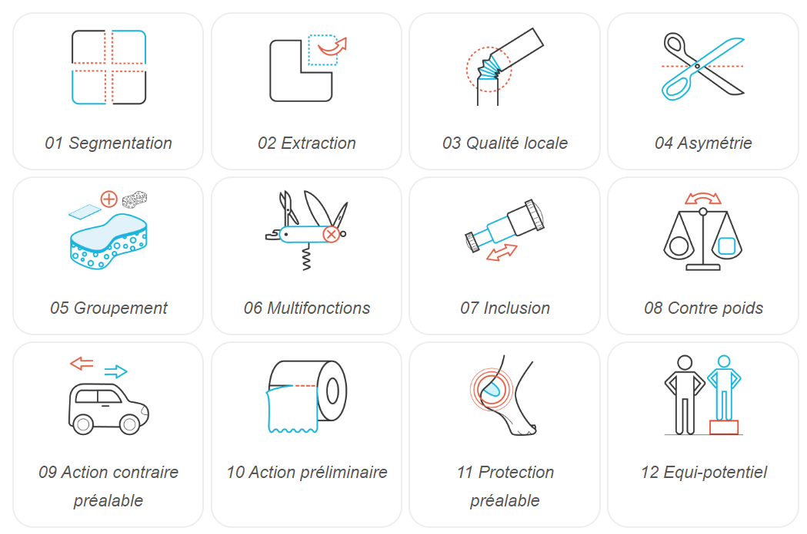
LES METHODES DE CONCEPTION INNOVANTES
Eric BOURGEAIS – BUT GMP 2023
LA METHODE TRIZ
Conception innovante

Slide 50
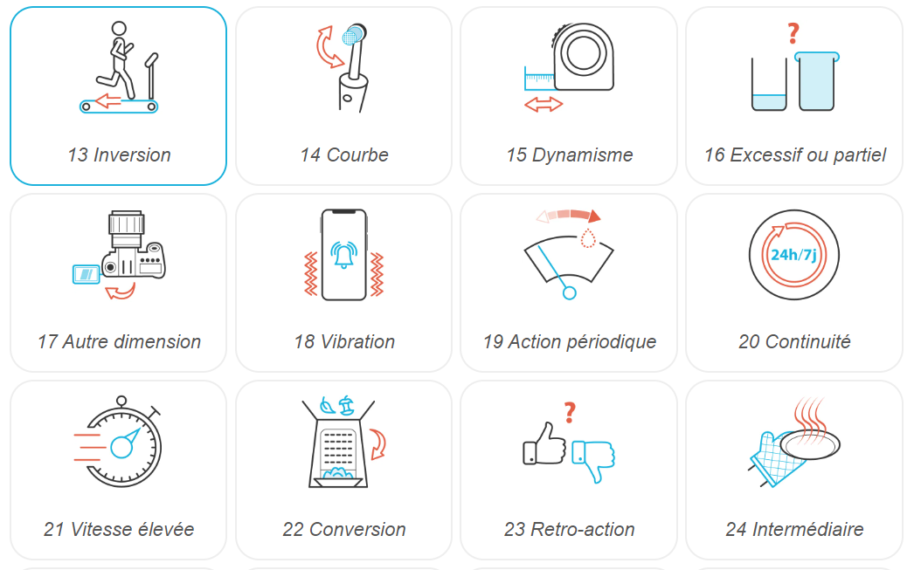
LES METHODES DE CONCEPTION INNOVANTES
Eric BOURGEAIS – BUT GMP 2023
LA METHODE TRIZ
Conception innovante

Slide 51
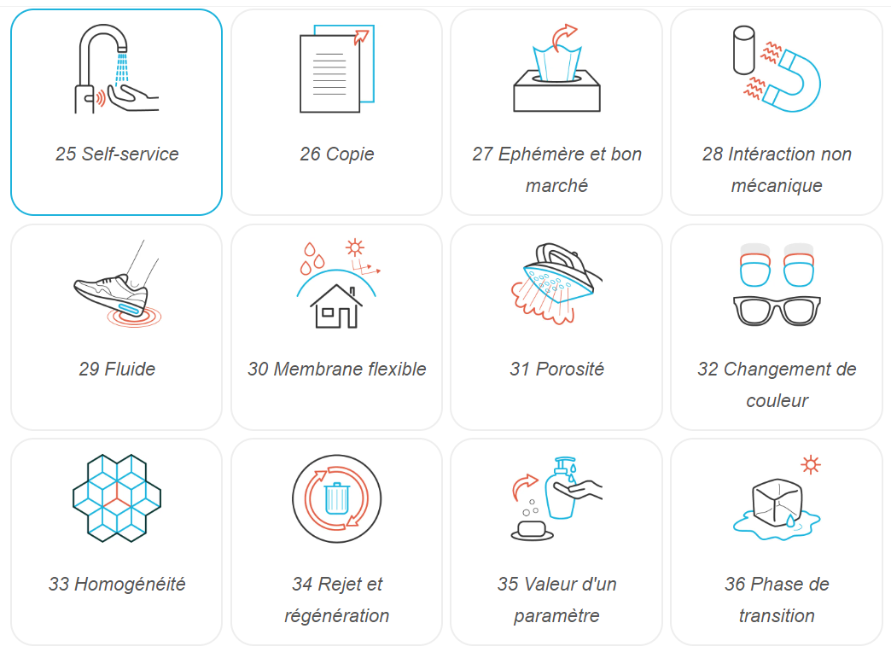
LES METHODES DE CONCEPTION INNOVANTES
Eric BOURGEAIS – BUT GMP 2023
LA METHODE TRIZ
Conception innovante

Slide 52
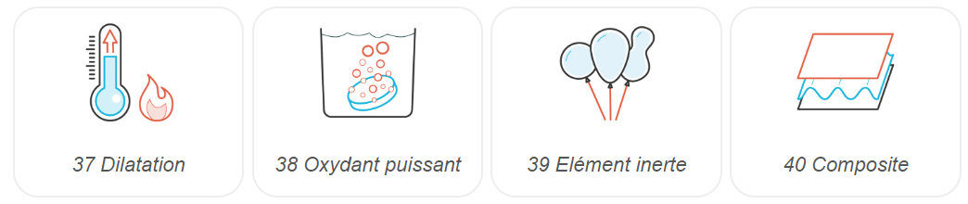
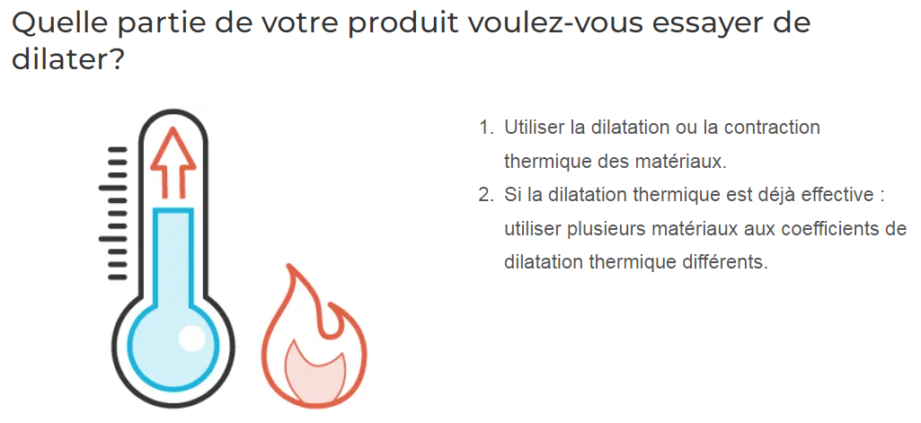
LES METHODES DE CONCEPTION INNOVANTES
Eric BOURGEAIS – BUT GMP 2023
LA METHODE TRIZ
Conception innovante

Slide 53
LES METHODES DE CONCEPTION INNOVANTES
EN RESUME
Lorsque deux paramètres sont en conflit, parce que l’un porte préjudice à l’autre, (exemple le poids et la vitesse de déplacement) on parlera de CONTRADICTION entre ces deux paramètres.
Il faut alors utiliser la MATRICE DES CONTRADICTIONS DE TRIZ pour obtenir des pistes de solutions parmi les 40 PRINCIPES.
Eric BOURGEAIS – BUT GMP 2023
LA METHODE TRIZ
Conception innovante

Slide 54
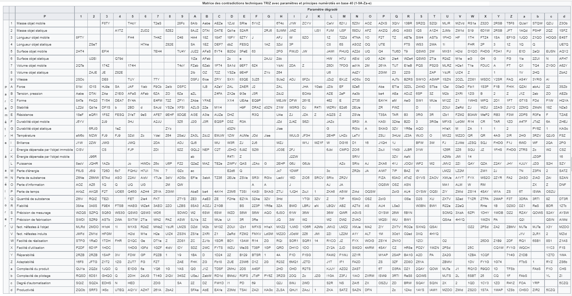
LES METHODES DE CONCEPTION INNOVANTES
MATRICE DES CONTRADICTIONS
Eric BOURGEAIS – BUT GMP 2023
LA METHODE TRIZ
Conception innovante

Slide 55
LES METHODES DE CONCEPTION INNOVANTES
Les lignes de la matrice indiquent les paramètre que nous souhaitons améliorer.
Les colonnes de la matrice désignent les paramètres que nous sommes prêt à dégrader au profit de ceux qui seront améliorer.
A l’intersection les cases indiquent les principes techniques qui permettraient d’y parvenir.
EXEMPLE : si l'on est face à un problème à résoudre, pour lequel :
  Le paramètre qui se dégrade est la température (paramètre 17)
  Le paramètre à améliorer est la productivité (paramètre 39)
  On cherchera les principes à appliquer dans la cellule à l'intersection de la colonne 17 et de la ligne 39, soit 35 - 21 - 28 - 10
Eric BOURGEAIS – BUT GMP 2023
LA METHODE TRIZ
Conception innovante

Slide 56
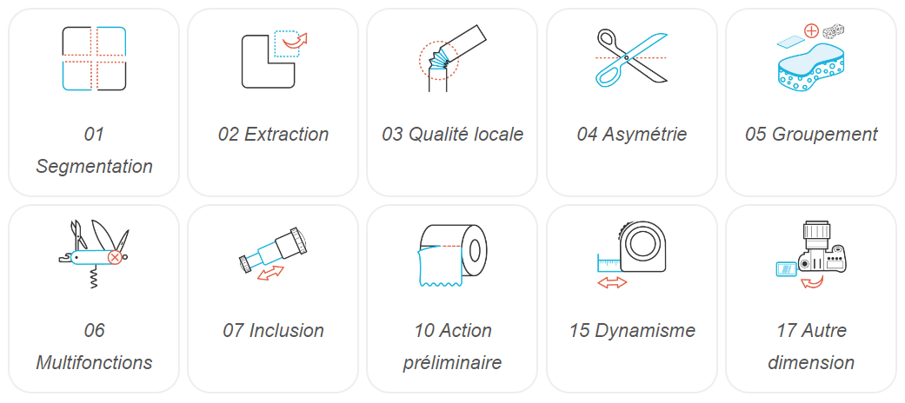
LES METHODES DE CONCEPTION INNOVANTES
Parmi les 40 principes voici ceux qui sont le plus couramment utilisés :
Eric BOURGEAIS – BUT GMP 2023
LA METHODE TRIZ
Conception innovante

Slide 57
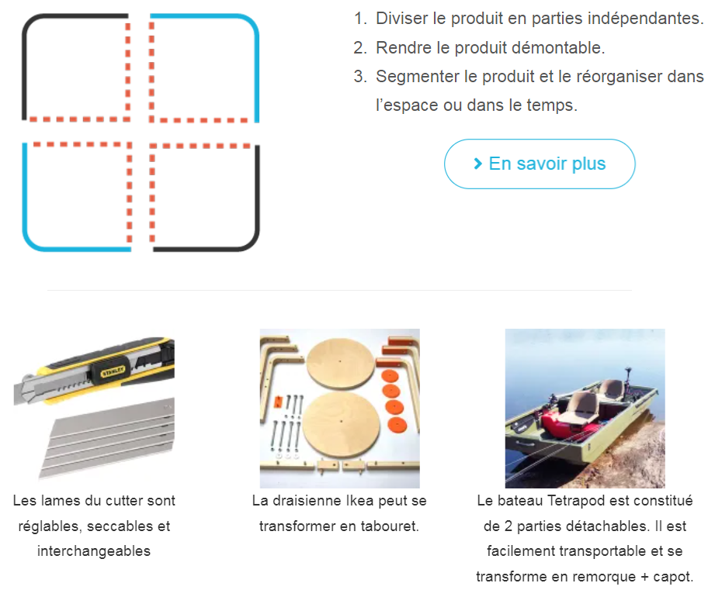
LES METHODES DE CONCEPTION INNOVANTES
01 SEGMENTATION :
Eric BOURGEAIS – BUT GMP 2023
LA METHODE TRIZ
Conception innovante

Slide 58
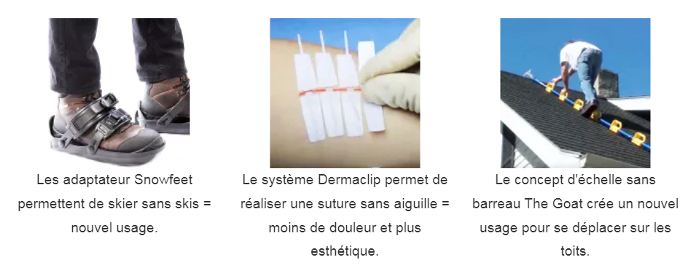
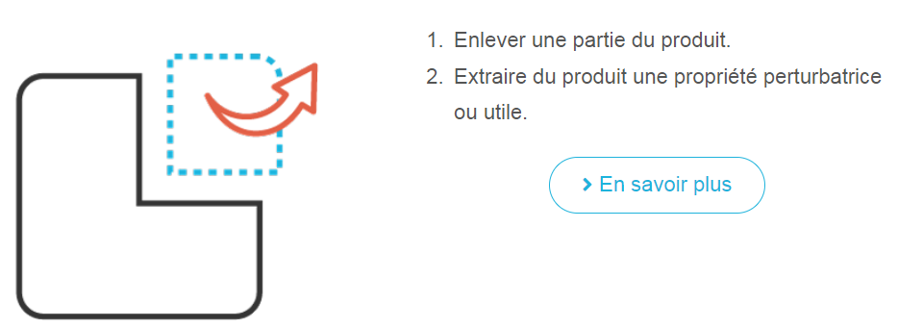
LES METHODES DE CONCEPTION INNOVANTES
02 EXTRACTION :
Eric BOURGEAIS – BUT GMP 2023
LA METHODE TRIZ
Conception innovante

Slide 59
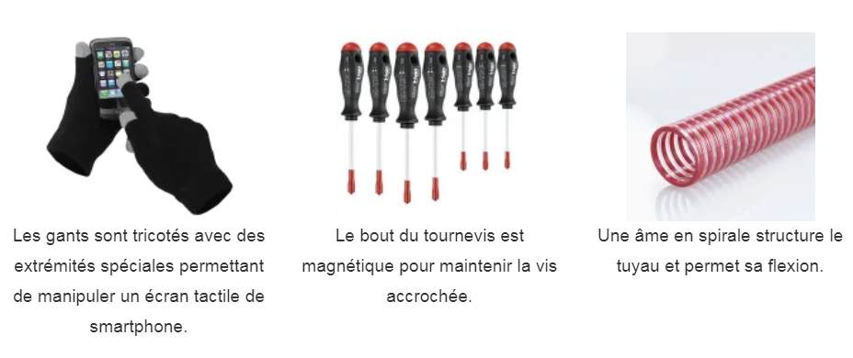
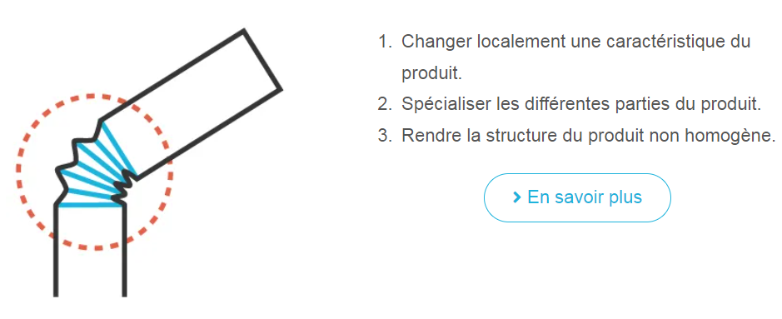
LES METHODES DE CONCEPTION INNOVANTES
03 QUALITE LOCALE :
Eric BOURGEAIS – BUT GMP 2023
LA METHODE TRIZ
Conception innovante

Slide 60
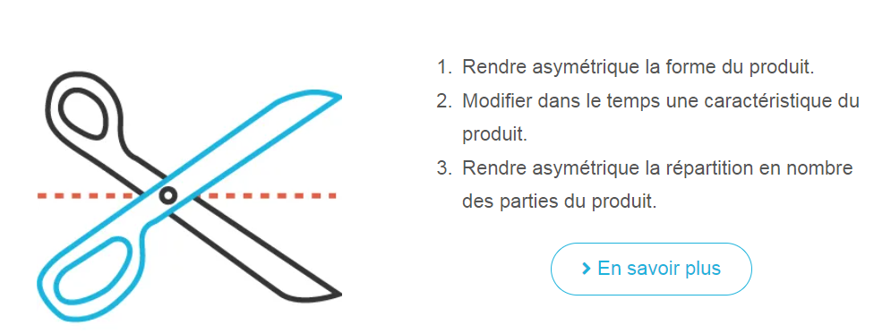
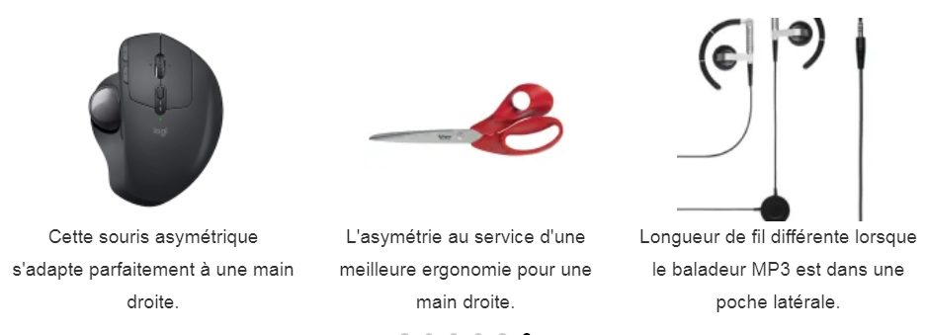
LES METHODES DE CONCEPTION INNOVANTES
04 ASYMETRIE:
Eric BOURGEAIS – BUT GMP 2023
LA METHODE TRIZ
Conception innovante

Slide 61
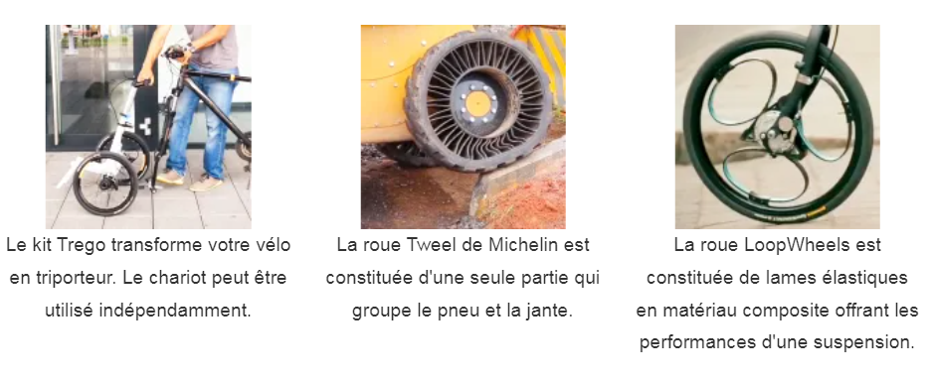
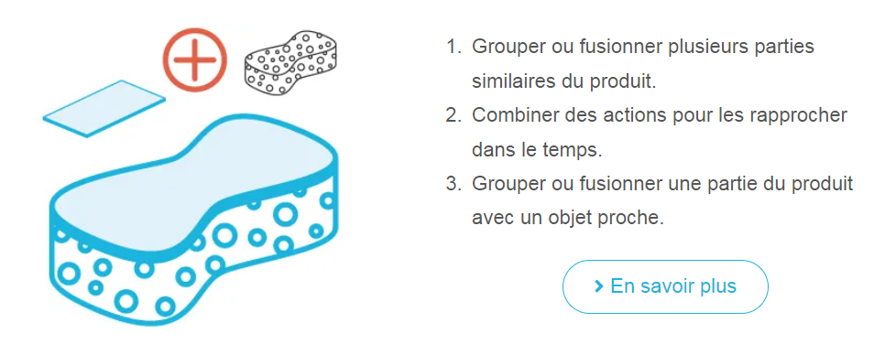
LES METHODES DE CONCEPTION INNOVANTES
05 GROUPEMENT :
Eric BOURGEAIS – BUT GMP 2023
LA METHODE TRIZ
Conception innovante

Slide 62
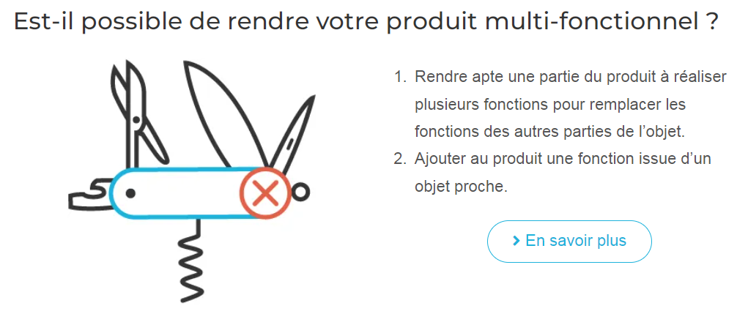
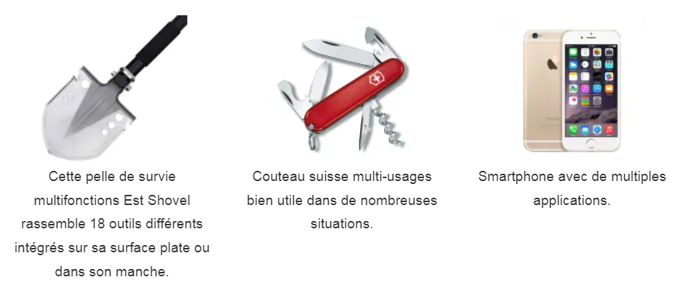
LES METHODES DE CONCEPTION INNOVANTES
06 MULTIFONCTIONS :
Eric BOURGEAIS – BUT GMP 2023
LA METHODE TRIZ
Conception innovante

Slide 63
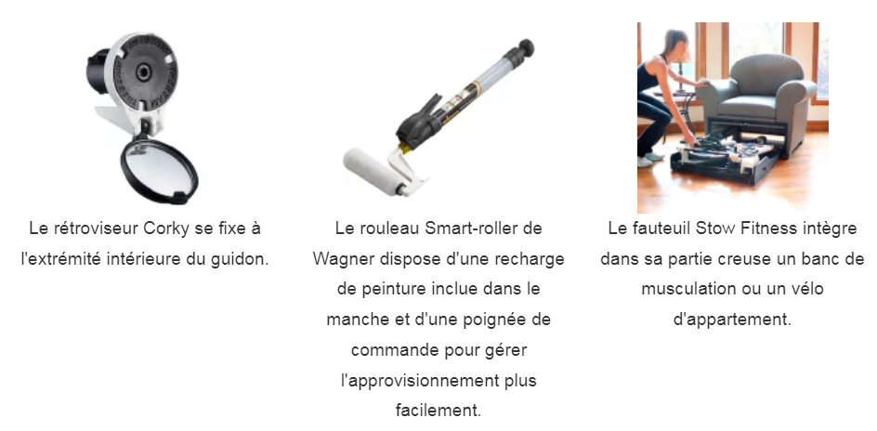
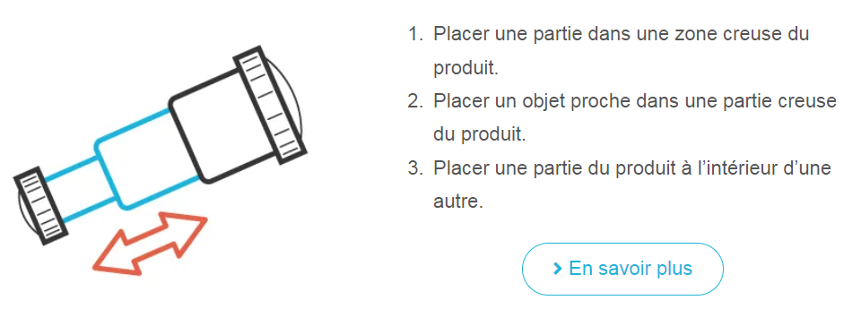
LES METHODES DE CONCEPTION INNOVANTES
07 INCLUSION :
Eric BOURGEAIS – BUT GMP 2023
LA METHODE TRIZ
Conception innovante

Slide 64
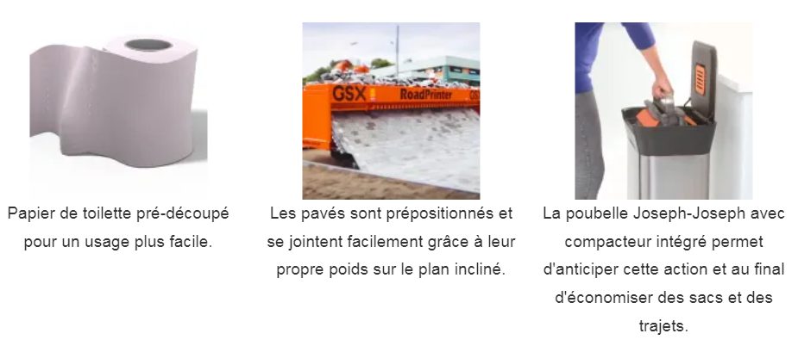
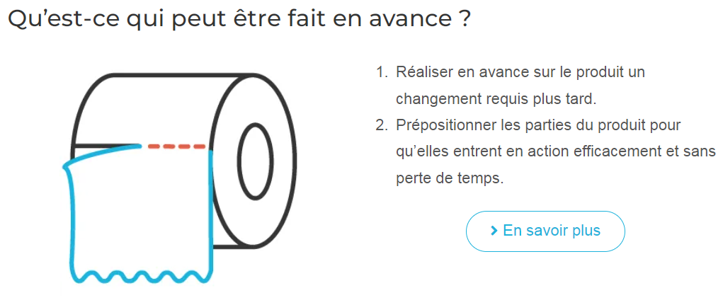
LES METHODES DE CONCEPTION INNOVANTES
10 ATION PRELIMINAIRE :
Eric BOURGEAIS – BUT GMP 2023
LA METHODE TRIZ
Conception innovante

Slide 65
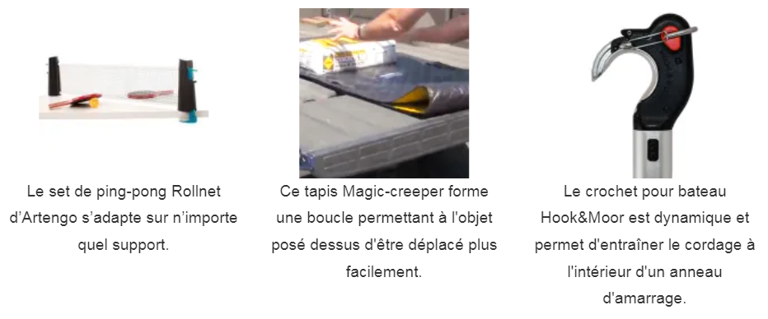
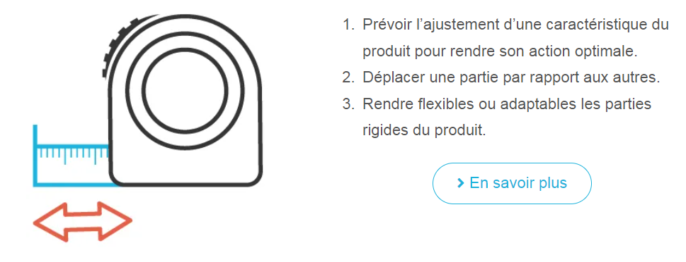
LES METHODES DE CONCEPTION INNOVANTES
15 DYNAMISME :
Eric BOURGEAIS – BUT GMP 2023
LA METHODE TRIZ
Conception innovante

Slide 66
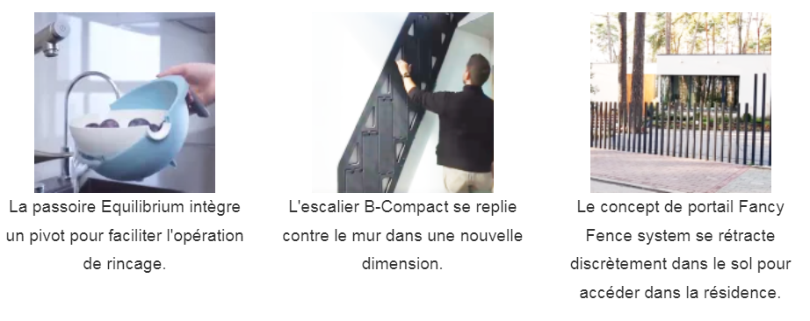
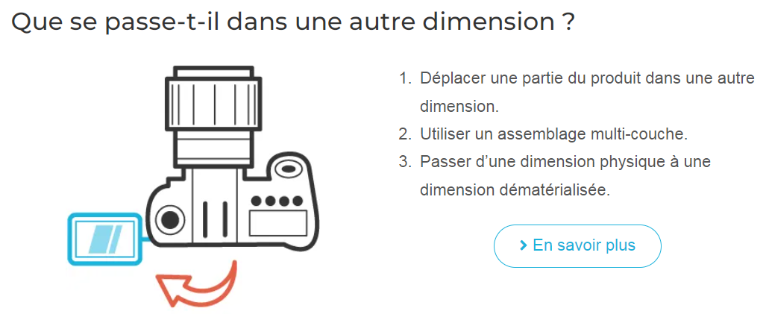
LES METHODES DE CONCEPTION INNOVANTES
17 AUTRE DIMENSION :
Eric BOURGEAIS – BUT GMP 2023
LA METHODE TRIZ
Conception innovante

Slide 67
LES METHODES DE CONCEPTION INNOVANTES
TESTONS TRIZ : vérifions si en utilisant la matrice des contradictions nous arrivons à des solutions technologiques connues.
Essai 1 : Conduire une voiture lorsque la route est recouverte de neige peut être dangereux, l’adhérence des roues étant plutôt mauvaise.
Le paramètre à modifier (augmenter) est la friction existant entre la roue et la route : pour avoir plus de grip.
Eric BOURGEAIS – BUT GMP 2023
LA METHODE TRIZ
Conception innovante

Slide 68
LES METHODES DE CONCEPTION INNOVANTES
Essai 2 : De nos jours, tout le monde a un ordinateur portable. On peut l’emporter de la maison au travail ou à l’école par exemple. On utilise un sac en toile pour transporter l’ordinateur. Mais le sac peut tomber et causer ainsi des dommages au PC. La protection offerte par le sac en toile est donc parfois insuffisante. Comment pouvons-nous l’améliorer ?
Réponse 2 : Dans la situation initiale, Le paramètre à améliorer est la capacité protectrice du sac. Donc, nous devons ajouter une nouvelle substance pour faire en sorte que cette capacité soit suffisante. Nous pouvons choisir si nous voulons ajouter quelque chose au sac ou quelque chose à l’ordinateur portable : dans ce cas, le premier choix est plus utile. Cette substance peut être, par exemple, un coussin en mousse entre les couches de toile.
Eric BOURGEAIS – BUT GMP 2023
LA METHODE TRIZ
Conception innovante

Slide 69
LES METHODES DE CONCEPTION INNOVANTES
Essai 3 : Nous sommes dans notre voiture et dehors il pleut. Pour nettoyer le pare-brise, nous pouvons utiliser l’essuie-glace. Mais la force de fiction entre le caoutchouc et le verre – utile pour le nettoyage – est néfaste car elle use les balais d’essuie-glace.
Situez ce problème et déterminer des principes de solutions grâce à la matrice des contradictions.
Eric BOURGEAIS – BUT GMP 2023
LA METHODE TRIZ
Conception innovante

Slide 70
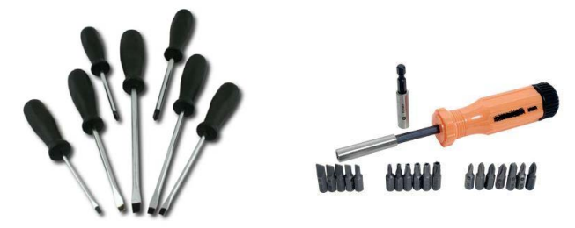
LES METHODES DE CONCEPTION INNOVANTES
Essai 4 :
Caractérisez cette solution par TRIZ.
Eric BOURGEAIS – BUT GMP 2023
LA METHODE TRIZ
Conception innovante

Slide 71
LES METHODES DE CONCEPTION INNOVANTES
LES TECHNOLOGIES DE RUPTURE
Une technologie de rupture (dite aussi rupture d'innovation ou technologique rupture) est une innovation technologique qui porte sur un produit ou un service et qui finit par remplacer une technologie dominante sur un marché.
Cette disparition de la technologie existante se fera bien que la technologie de rupture soit radicalement différente et qu’elle soit souvent moins performante à l’origine selon les critères traditionnels de mesure.
Eric BOURGEAIS – BUT GMP 2023
Les technologies de rupture
Conception innovante

Slide 72
LES METHODES DE CONCEPTION INNOVANTES
LES TECHNOLOGIES DE RUPTURE
Une technologie de rupture survient et domine un marché déjà existant soit en remplissant une fonction que la technologie traditionnelle ne pouvait pas remplir pour une application particulière (comme ce fut le cas des petites disquettes initialement plus chères et de capacité réduite développées pour les ordinateurs portables) ou bien en augmentant progressivement les parts de marché au fur et à mesure que les performances augmentent, jusqu’à remplacer ceux qui étaient établis sur le marché (comme ce fut le cas avec la photographie numérique).
Eric BOURGEAIS – BUT GMP 2023
Les technologies de rupture
Conception innovante

Slide 73
LES METHODES DE CONCEPTION INNOVANTES
LES TECHNOLOGIES DE RUPTURE
Par opposition aux technologies de rupture, les continuités technologiques ou d’amélioration continue ne créent pas de nouveaux marchés : elles procèdent par améliorations et incréments graduels successifs des performances de la technologie actuelle.
Les tenants du marché sont donc en concurrence permanente pour l'amélioration de leurs produits. Les technologies de continuité peuvent être « discontinues » (transformationnelles) ou « continues » (évolutives).
Eric BOURGEAIS – BUT GMP 2023
Les technologies de rupture
Conception innovante

Slide 74
LES METHODES DE CONCEPTION INNOVANTES
LES TECHNOLOGIES DE RUPTURE
Les technologies discontinues ne sont pas toujours des technologies de rupture. Par exemple l'automobile était une technologie discontinue (transformationnelle) mais n'a pas constitué une technologie de rupture car les automobiles des débuts étaient des produits de luxe très chers qui n'ont pas remplacé les véhicules tractés par des chevaux. Les moyens de transport sont restés plus ou moins les mêmes jusqu'à l'apparition de la Ford T , une voiture à bas prix et de couleur noire, en 1908. Cette voiture produite en masse a été une technologie de rupture car elle a réellement transformé le marché et les modes de transport.
Eric BOURGEAIS – BUT GMP 2023
Les technologies de rupture
Conception innovante

Slide 75
LES METHODES DE CONCEPTION INNOVANTES
QUELQUES EXEMPLES DE TECHNOLOGIES DE RUPTURE
Le développement des transports maritimes par conteneurs.
Le livre numérique contre le livre.
Le commerce en ligne contre les magasins physiques.
La vidéo à la demande sur internet et la télévision diffusé par le haut débit internet contre la télévision hertzienne et par câble.
La voix sur IP contre le téléphone traditionnel et le téléphone mobile.
Les lecteurs portables de MP3 contre les lecteurs portables de cassettes et CD
Le téléchargement de musique et le partage de fichiers contre le disque compact.
Eric BOURGEAIS – BUT GMP 2023
Les technologies de rupture
Conception innovante

